Slide 1
Управление материальной точкой, движущейся в вертикальной плоскости под действием реактивной силы и силы тяжести, с неразделёнными многоточечными промежуточными условиями
В. В. Бирюков 3 курс ИМИТ ИГУ

Slide 2
В этой работе используются элементы теории составных динамических систем.
Она используется в ряде прикладных задач, к примеру в задачах программного управления и задачах оптимального управления. Практическое применение представлено в работах [1,2].
[1] Барсегян В.Р. Задача управления для поэтапно меняющихся линейных систем нагруженных дифференциальных уравнений. / В.Р. Барсегян // Автоматика и телемеханика. – 2018. – №4. – С. 19-30.
[2] Конечно-элементное моделирование хирургического скальпеля с пьезоэлектрическим приводом. / А.С. Скалиух, П.А. Оганесян, А.А. Соловьева, Т.Е. Герасименко // Машиностроение и компьютерные технологии. – 2018. – №12. – С. 15-23.

Slide 3
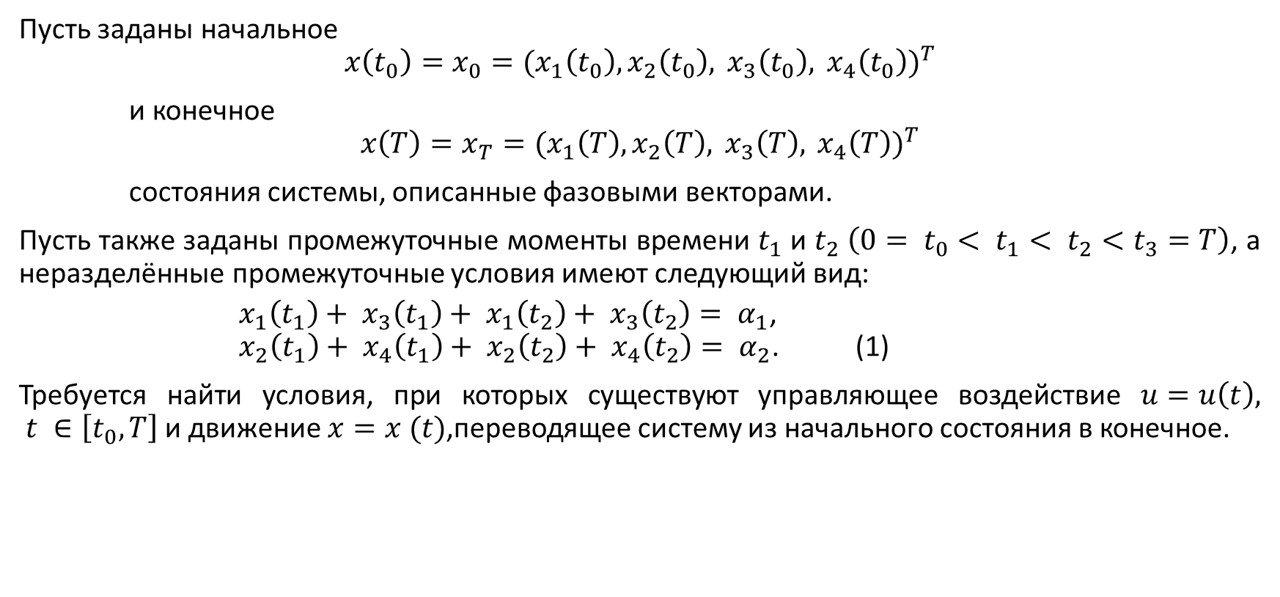
Постановка задачи
Пусть заданы начальное
$$x\left(t_{0}\right)=x_{0}{=(x_{1}\left(t_{0}\right),x_{2}\left(t_{0}\right), x_{3}\left(t_{0}\right), x_{4}\left(t_{0}\right))}^{T}$$
и конечное
$$x\left(T\right)=x_{T}{=(x_{1}\left(T\right),x_{2}\left(T\right), x_{3}\left(T\right), x_{4}\left(T\right))}^{T}$$
состояния системы, описанные фазовыми векторами.
Пусть также заданы промежуточные моменты времени $t_{1}$ и $t_{2}$ $\left(0= t_{0}< t_{1}< t_{2}<t_{3}=T\right)$, а неразделённые промежуточные условия имеют следующий вид:
$x_{1}\left(t_{1}\right)+ x_{3}\left(t_{1}\right)+ x_{1}\left(t_{2}\right)+ x_{3}\left(t_{2}\right)= α_{1}$, $x_{2}\left(t_{1}\right)+ x_{4}\left(t_{1}\right)+ x_{2}\left(t_{2}\right)+ x_{4}\left(t_{2}\right)= α_{2}$. (1)
Требуется найти условия, при которых существуют управляющее воздействие $u=u\left(t\right),$ $t ∈\left[t_{0}, T\right]$ и движение $x=x (t)$,переводящее систему из начального состояния в конечное.

Slide 4
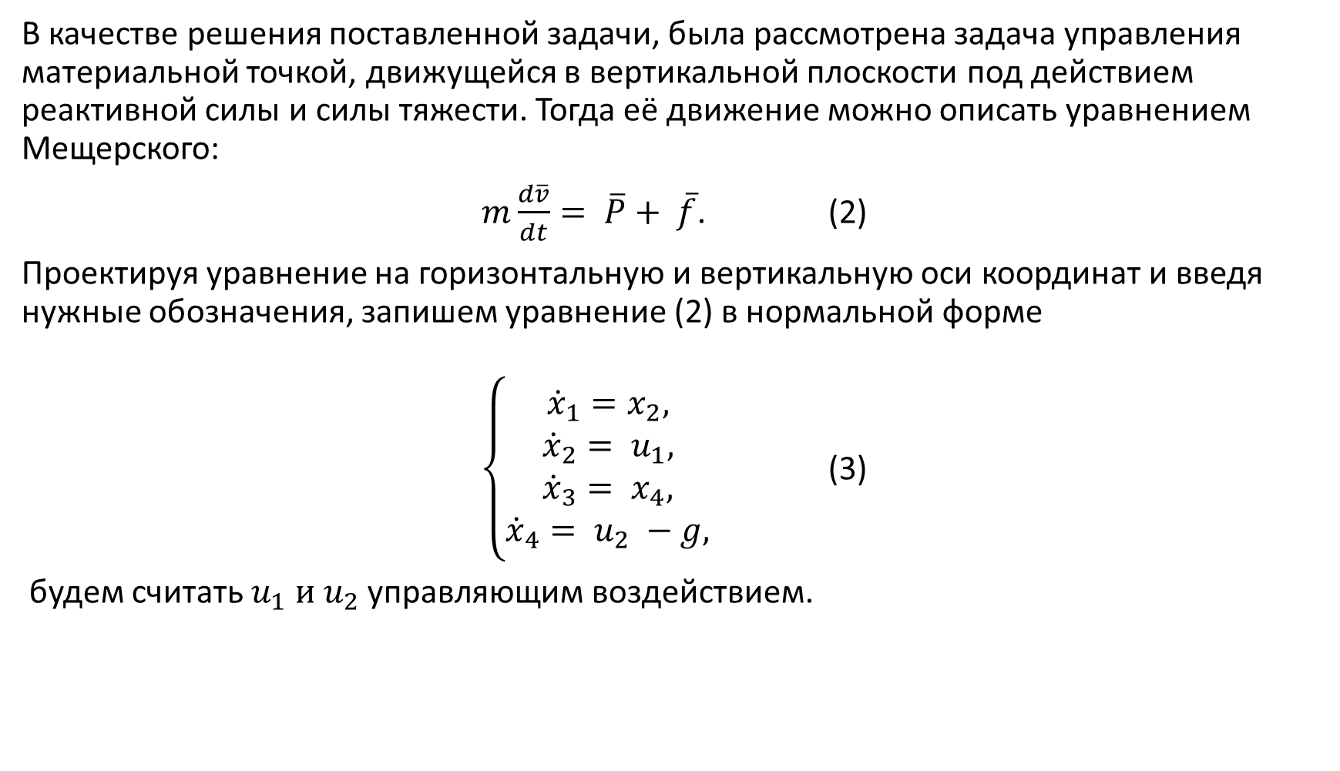
В качестве решения поставленной задачи, была рассмотрена задача управления материальной точкой, движущейся в вертикальной плоскости под действием реактивной силы и силы тяжести. Тогда её движение можно описать уравнением Мещерского:
$m\frac{d\overline{v}}{dt}= \overline{P}+ \overline{f}$. (2)
Проектируя уравнение на горизонтальную и вертикальную оси координат и введя нужные обозначения, запишем уравнение (2) в нормальной форме
$\left\{\begin{aligned}\begin{matrix}{\dot{x}}_{1}=x_{2}, \\ {\dot{x}}_{2}= u_{1},\end{matrix} \\ \begin{matrix}{\dot{x}}_{3}= x_{4}, \\ {\dot{x}}_{4}= u_{2} −g,\end{matrix}\end{aligned}\right.$ (3)
будем считать $u_{1} и u_{2}$ управляющим воздействием.

Slide 5
Программная реализация
Данная задача была автоматизирована с помощью Python 3.8 с использованием сторонних библиотек:
sympy – библиотека, позволяющая реализовать символьные вычисления;
pyQt5 – библиотека, отвечающая за создание пользовательского интерфейса;

Slide 6
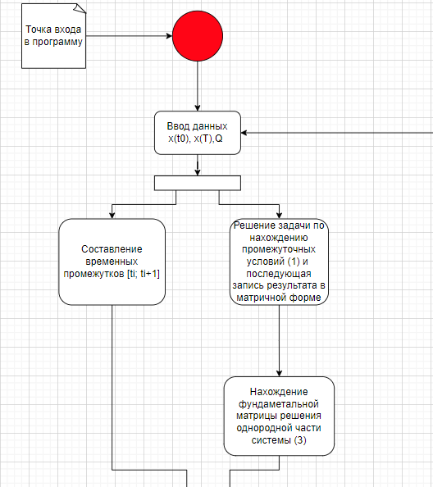
Диаграмма активностей
UML - диаграмма, демонстрирующую принцип работы программы.

Slide 7
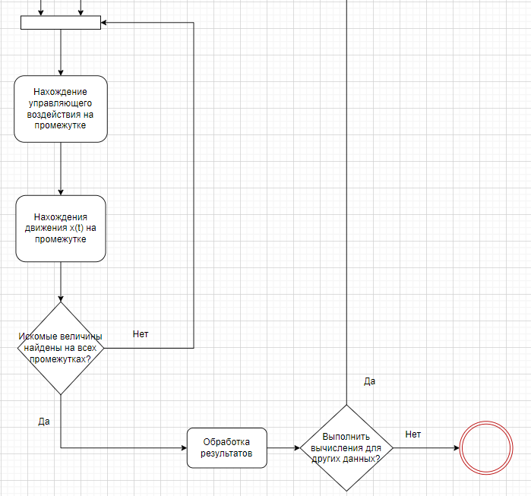
Диаграмма активностей (продолжение)

Slide 8
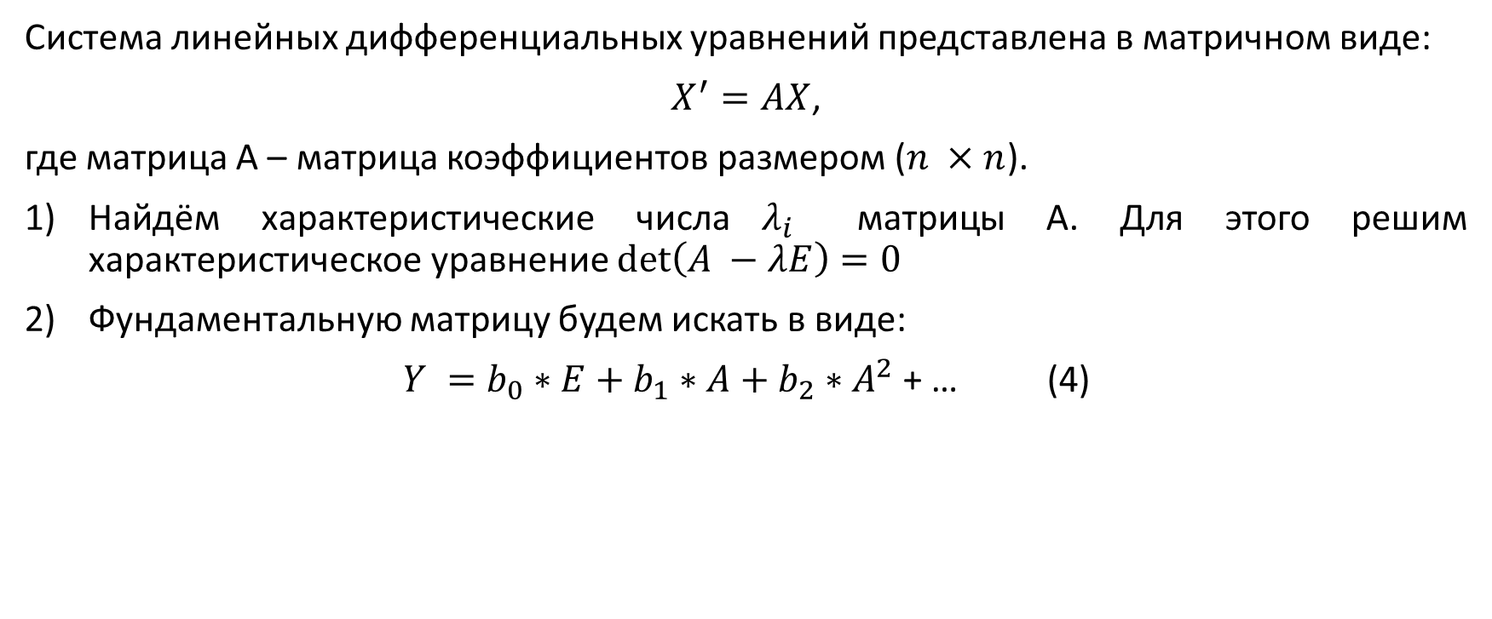
Нахождение фундаментальной матрицы однородной части системы
Система линейных дифференциальных уравнений представлена в матричном виде:
$X^{′}=AX$,
где матрица А – матрица коэффициентов размером ($n ×n$).
Найдём характеристические числа$λ_{i}$ матрицы А. Для этого решим характеристическое уравнение $\det\left(A −λE\right)=0$
Фундаментальную матрицу будем искать в виде:
$Y =b_{0}∗E+b_{1}∗A+b_{2}∗A^{2}$+ … (4)

Slide 9
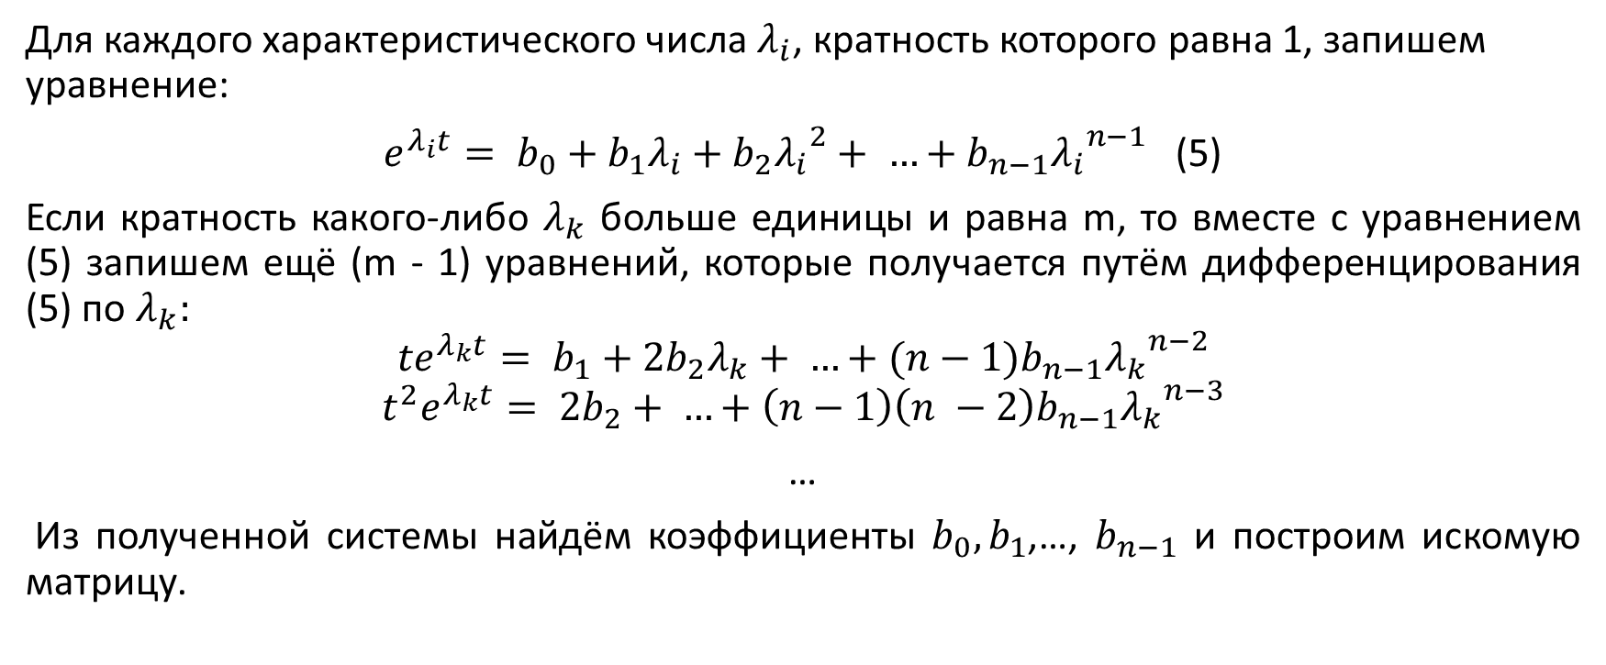
Для каждого характеристического числа${ λ}_{i}$, кратность которого равна 1, запишем уравнение:
$e^{λ_{i}t}= b_{0}+b_{1}λ_{i}+b_{2}{λ_{i}}^{2}+ …+b_{n−1}{λ_{i}}^{n−1}$ (5)
Если кратность какого-либо $λ_{k}$ больше единицы и равна m, то вместе с уравнением (5) запишем ещё (m - 1) уравнений, которые получается путём дифференцирования (5) по $λ_{k}:$
$${te}^{λ_{k}t}= b_{1}+{2b}_{2}λ_{k}+ …+{(n−1)b}_{n−1}{λ_{k}}^{n−2}$$
$${t^{2}e}^{λ_{k}t}= {2b}_{2}+ …+{\left(n−1\right)\left(n −2\right)b}_{n−1}{λ_{k}}^{n−3}$$
…
Из полученной системы найдём коэффициенты $b_{0},b_{1}$,…, $b_{n−1}$ и построим искомую матрицу.

Slide 10
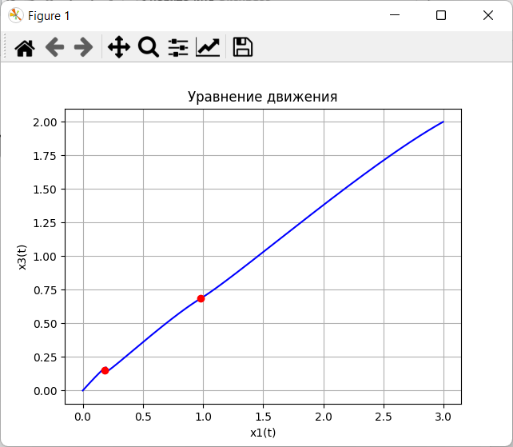
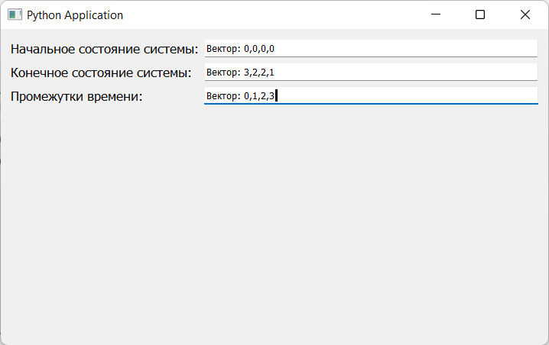

Примеры выполнения программы
$$Q={\left(0,1,2,3\right)}^{T}$$
$$x_{0}={\left(0,0,0,0\right)}^{T} \\ x_{3}={\left(3,2,2,1\right)}^{T}$$

Slide 11
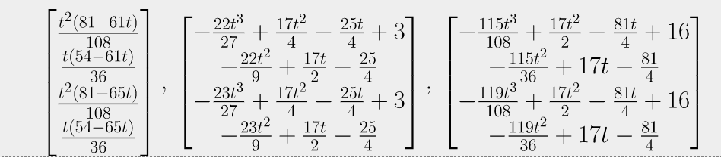
Текстовый результат работы программы представленный на языке tex:

Slide 12
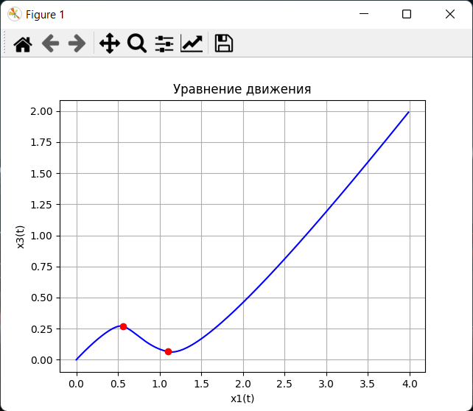
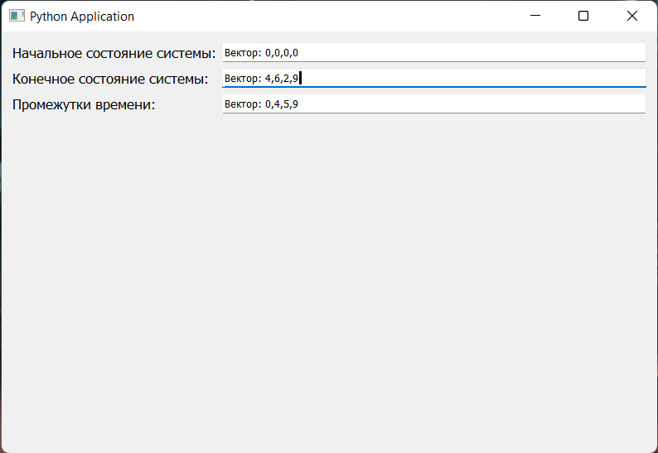

$$Q={\left(0,4,5,9\right)}^{T}$$
$$x_{0}={\left(0,0,0,0\right)}^{T} \\ x_{9}={\left(4,6,2,9\right)}^{T}$$

Slide 13
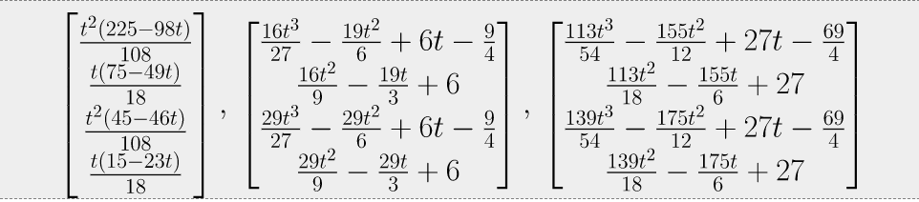
Текстовый результат работы программы представленный на языке tex:

Slide 14

Заключение
Таким образом для системы (3) с заданными начальными и конечными значениями фазового вектора и неразделёнными промежуточными условиями (1) получены явные выражения для управления $u=u(t)$ и соответственного движения $x=x\left(t\right).$Также составлена программа, на языке Python 3 с использованием сторонних библиотек, реализующая алгоритм нахождения выше названных величин.

Slide 15
Спасибо за внимание

